Slide 1
HIRFL-CSR电子冷却实验
第十二届加速器物理学术交流会(SAP2014)
兰州 2014-08-14
冒立军
中科院近代物理研究所
maolijun@impcas.ac.cn

Slide 2
主要内容
HIRFL-CSR电子冷却装置简介
纵向冷却力测量
横向冷却时间测量
冷却束流特性的研究
Bunched离子束流的冷却
电子-离子复合实验
总结与讨论

Slide 3
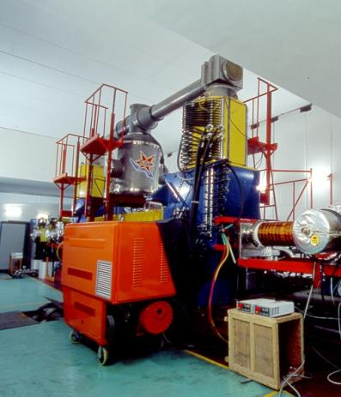
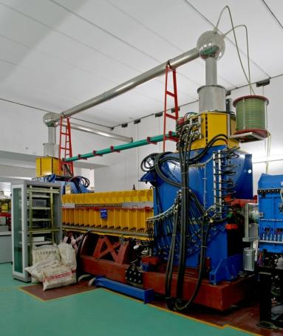
HIRFL-CSR电子冷却系统

Slide 4
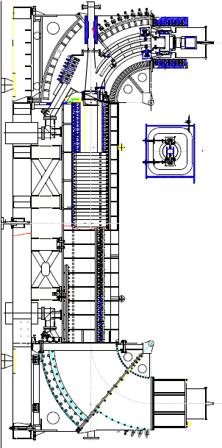
35kV电子冷却装置@CSRm
一台电子冷却装置即是一台完整的电子加速器，包括电子枪、传输磁场、收集器以及高压、真空、水冷等系统。

Slide 5
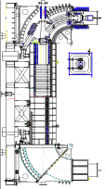
35kV电子冷却装置@CSRm
由于电子冷却装置磁场的影响，在储存环中，需要采用补偿螺线管来消除冷却段纵向磁场带来的耦合效应，用校正磁铁来校正横向磁场分量造成的局部闭轨畸变。

Slide 6
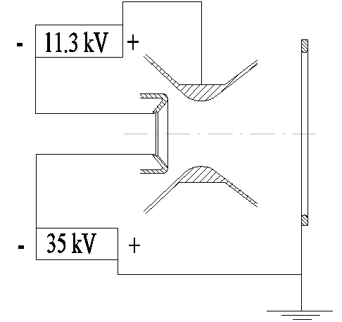
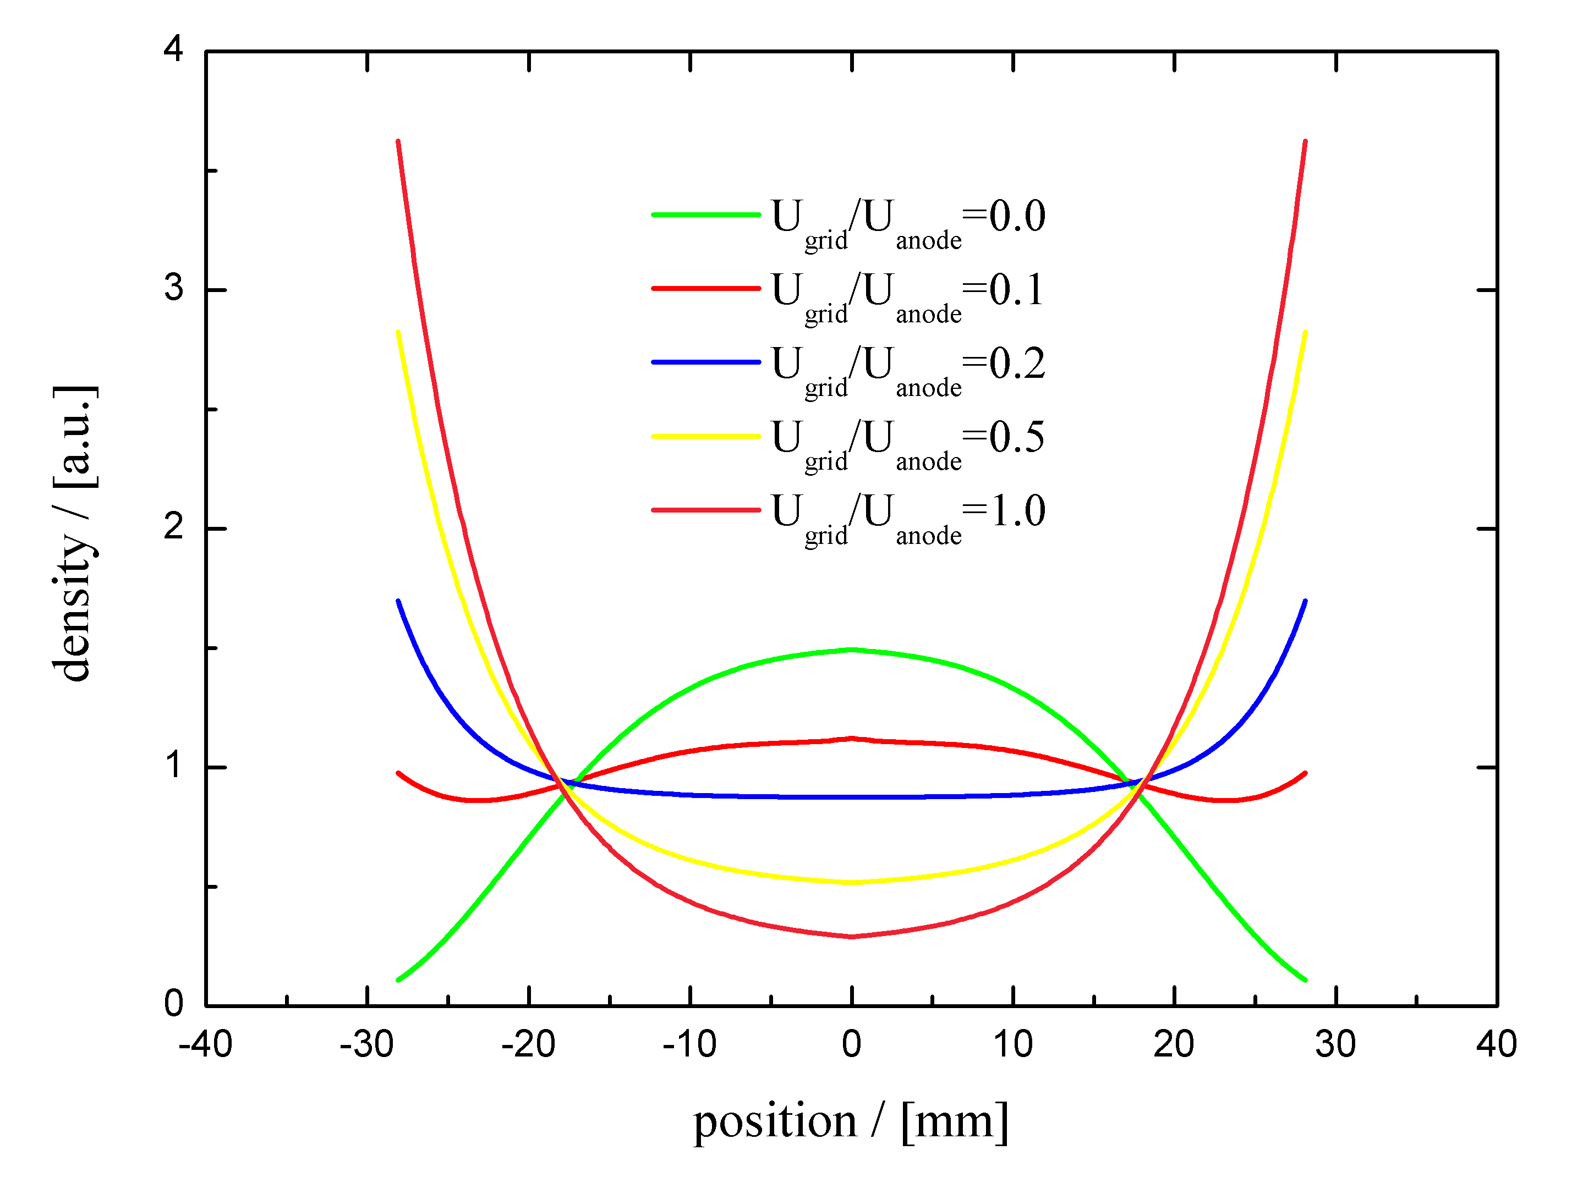
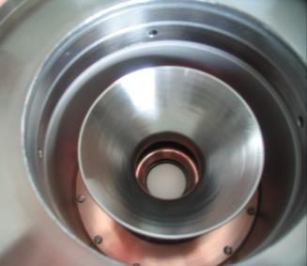
35kV电子冷却装置@CSRm
CSRm已经冷却的不同种类、不同能量、不同电荷态的离子
离子种类 | 能量 | 电子束流强 | 控制极/阳极电压比值
C4+ | 7.0 MeV/u | 120 mA | 0.21
C5+ | 8.2 MeV/u | 150 mA | 0.22
C6+ | 7.0 MeV/u | 70 – 150 mA | ~0.25
O8+ | 7.0 MeV/u | 160 mA | 0.25
Ar15+ | 8.5 MeV/u | 100 mA | 0.2
Ar18+ | 21.7 MeV/u | 97 – 200 mA | 0.21 – 0.3
Ni19+ | 6.4 MeV/u | 100 mA | 0.19
Kr28+ | 4.0 MeV/u | 170 mA | 0.24
Sn35+ | 3.75 MeV/u | 110 mA | 0.14
Xe27+ | 2.93 MeV/u | 70 mA | 0.2
Bi36+ | 1.87 MeV/u | 67 mA | 0.12
U32+ | 1.3 MeV/u | 64 mA | 0.5

Slide 7
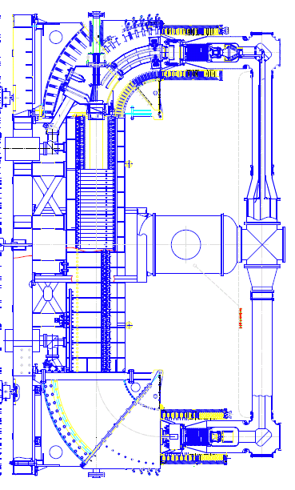
300kV电子冷却装置 @ CSRe

Slide 8
300kV电子冷却装置@ CSRe
CSRe已经冷却的不同种类、不同能量、不同电荷态的离子
IONS | ENERGY | E-CURRENT | U-GRID/U-ANODE
C6+ | 200 MeV/u | 200 mA | 0.22
C6+ | 400 MeV/u | 1000 mA | 0.25
Ne10+ | 70 MeV/u | 240 mA | 0.5
Kr28+ | 264 MeV/u | 700 mA | 0.24
Kr36+ | 409 MeV/u | 1000 mA | 0.2
Xe54+ | 200 MeV/u | 500 mA | 0.17

Slide 9
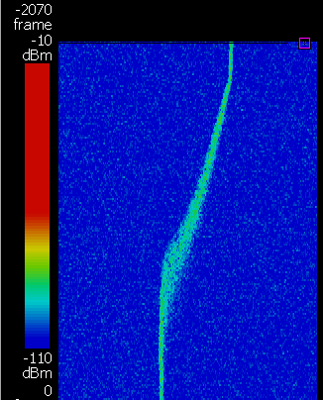
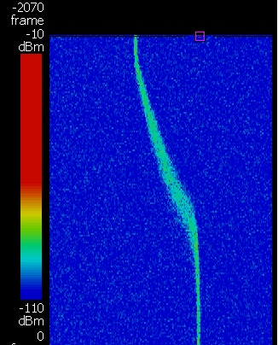
纵向冷却力测量
冷却力是描述电子冷却作用大小的基本物理量，通过快速改变电子束的能量，可以测量不同电子-离子相对速度下的纵向冷却力大小。
频率
时间

Slide 10
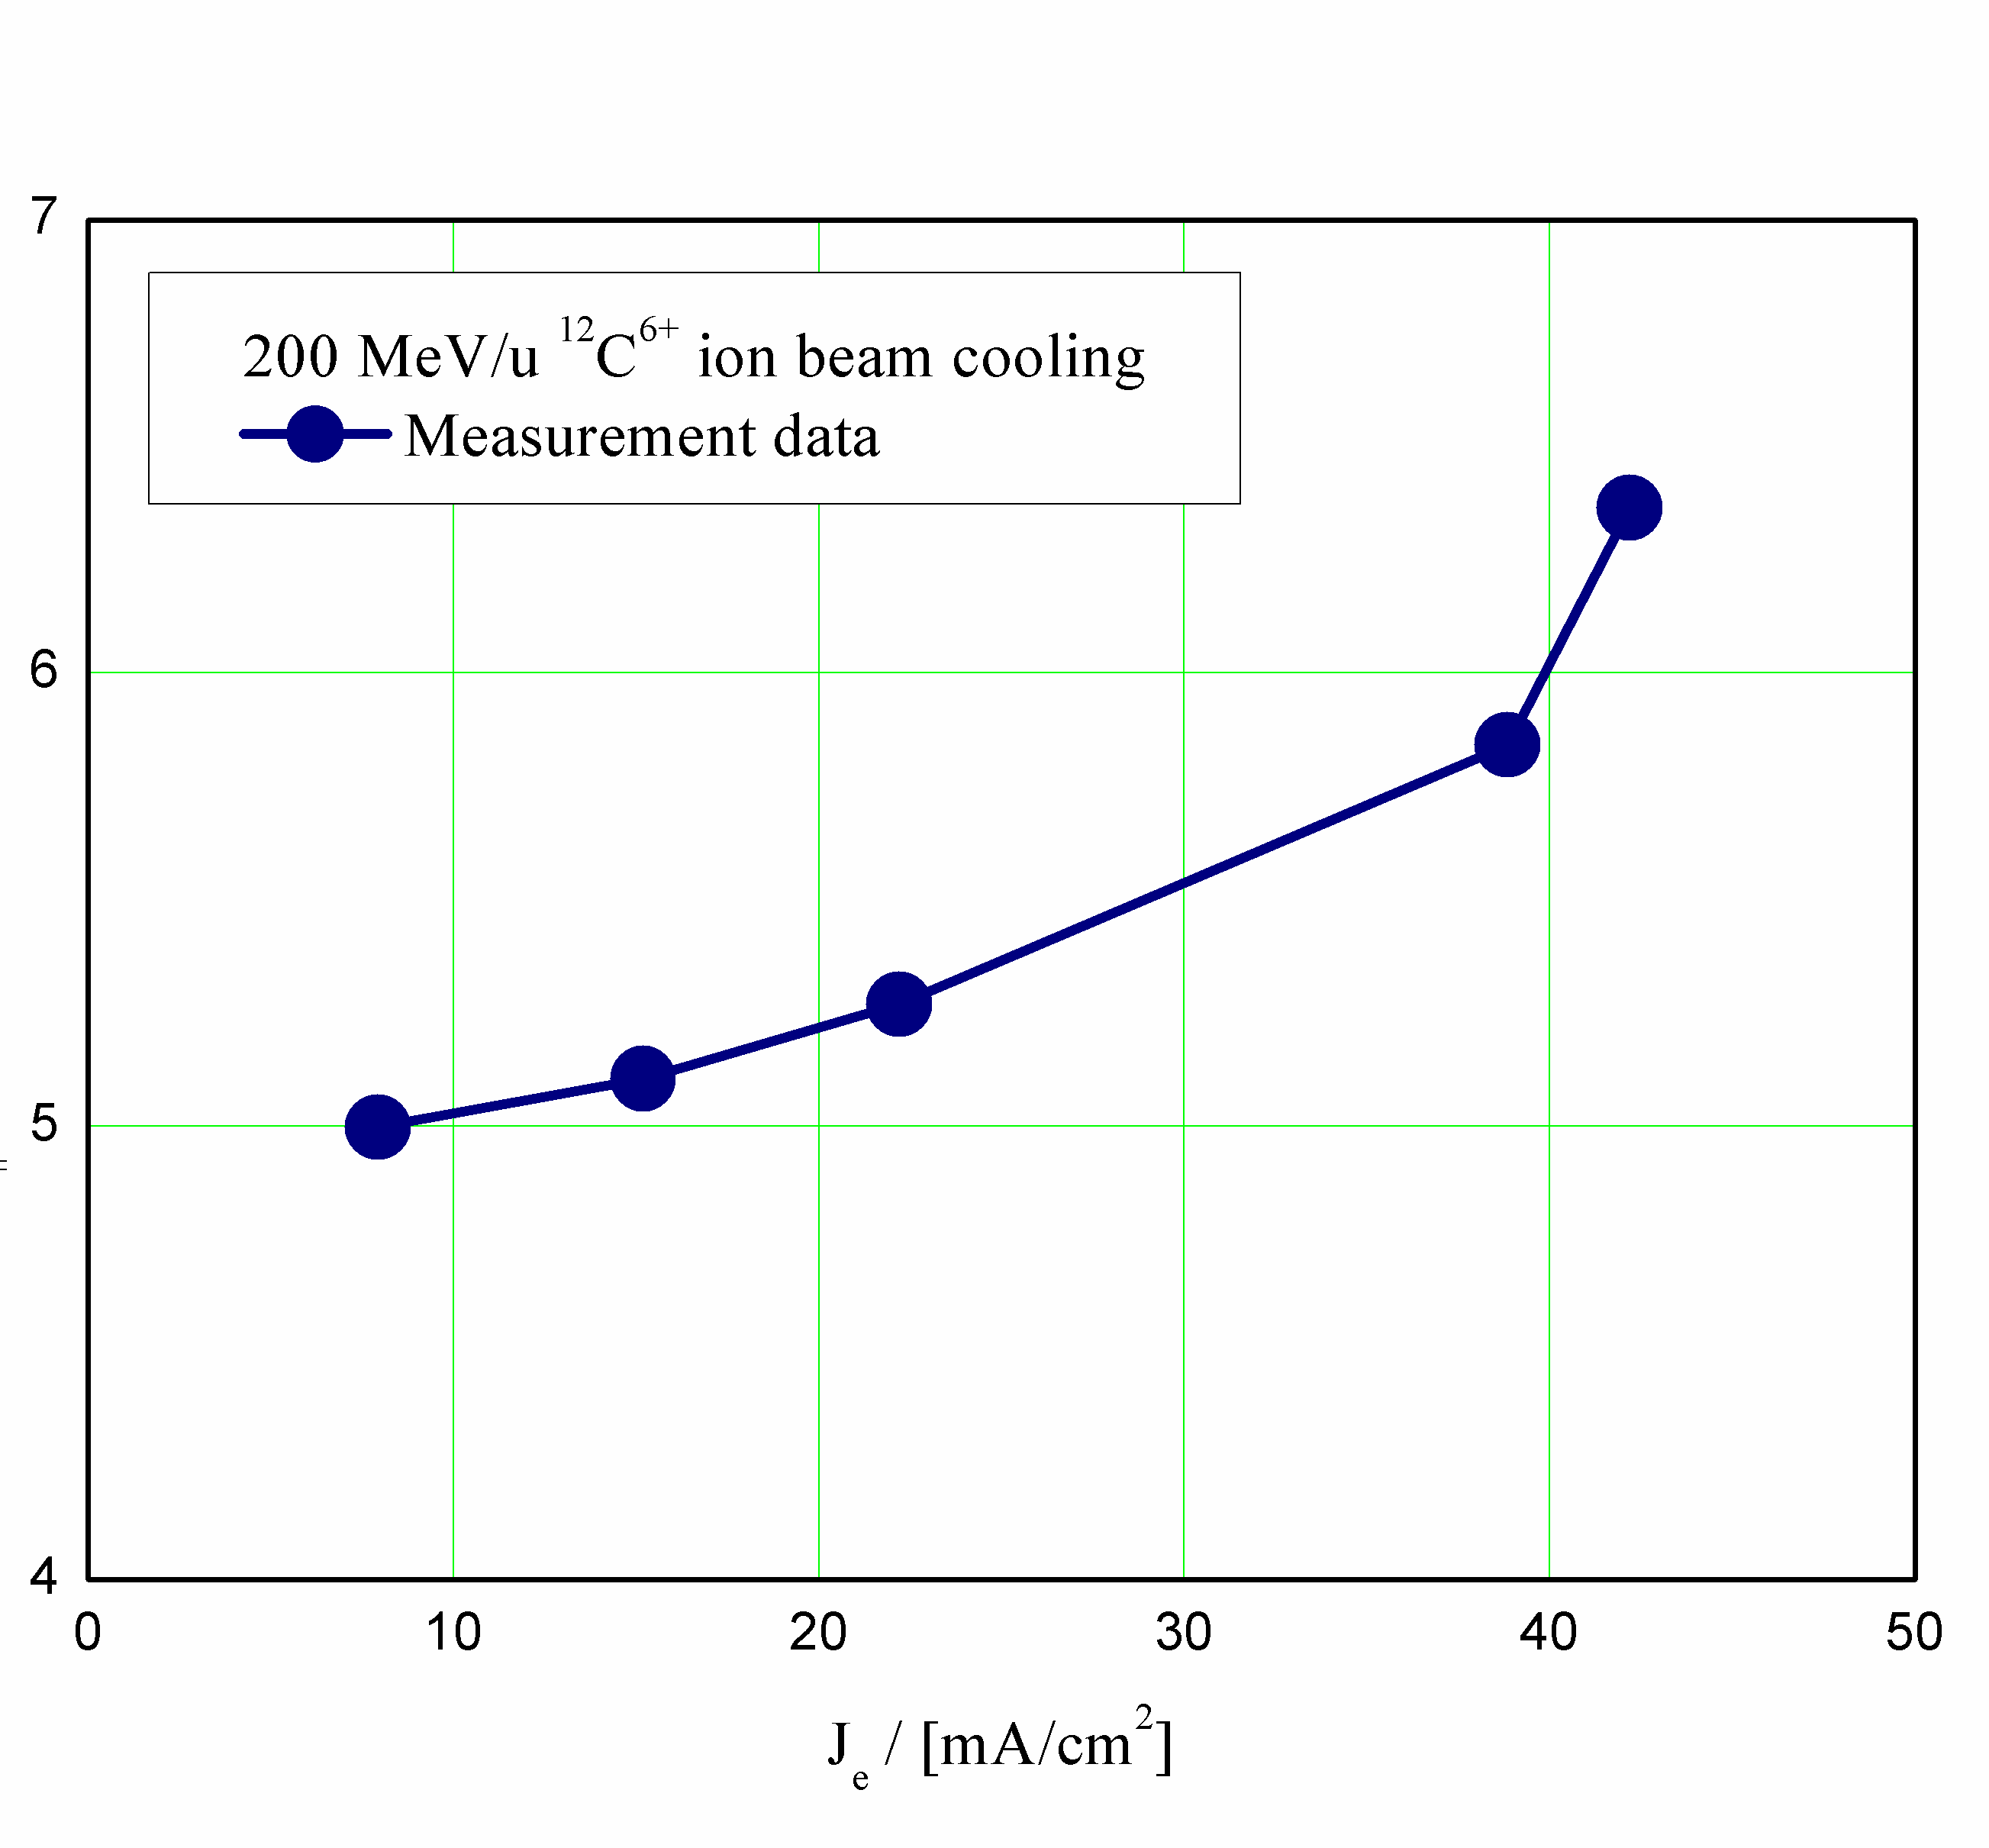
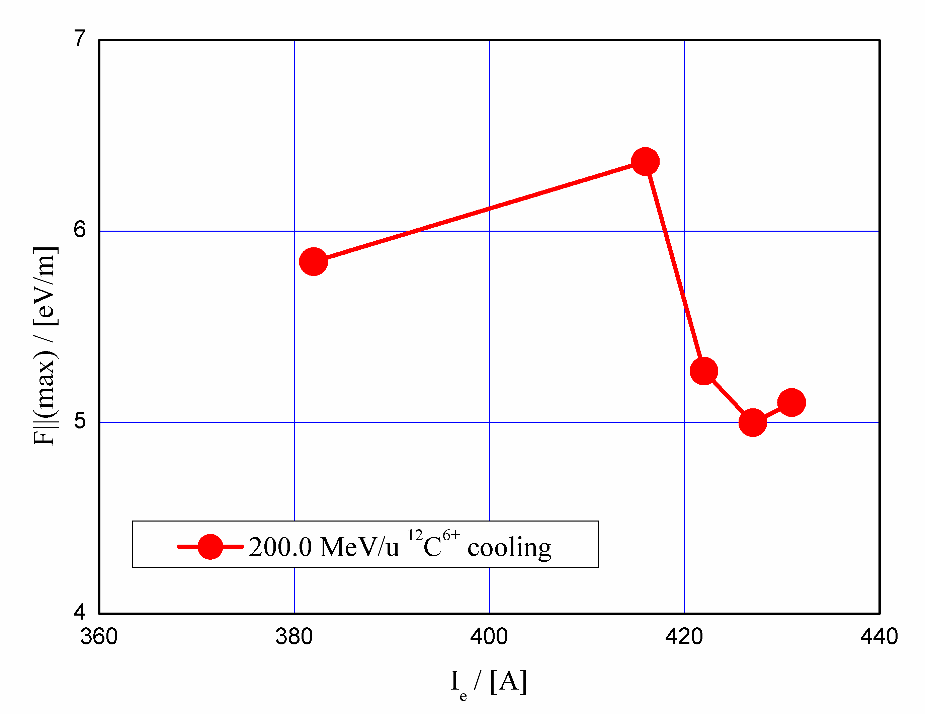
纵向冷却力测量
电子束密度对冷却力大小的影响
对于可变剖面的电子束来讲，影响冷却力大小的参数是电子束的中心密度，而不是阴极发射电子束的流强。

Slide 11
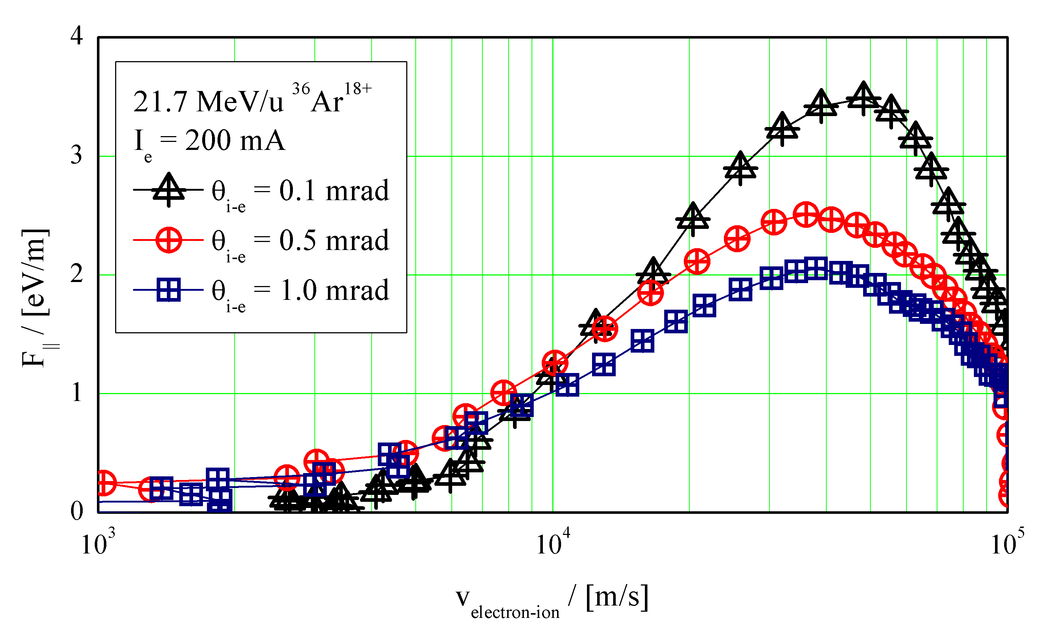
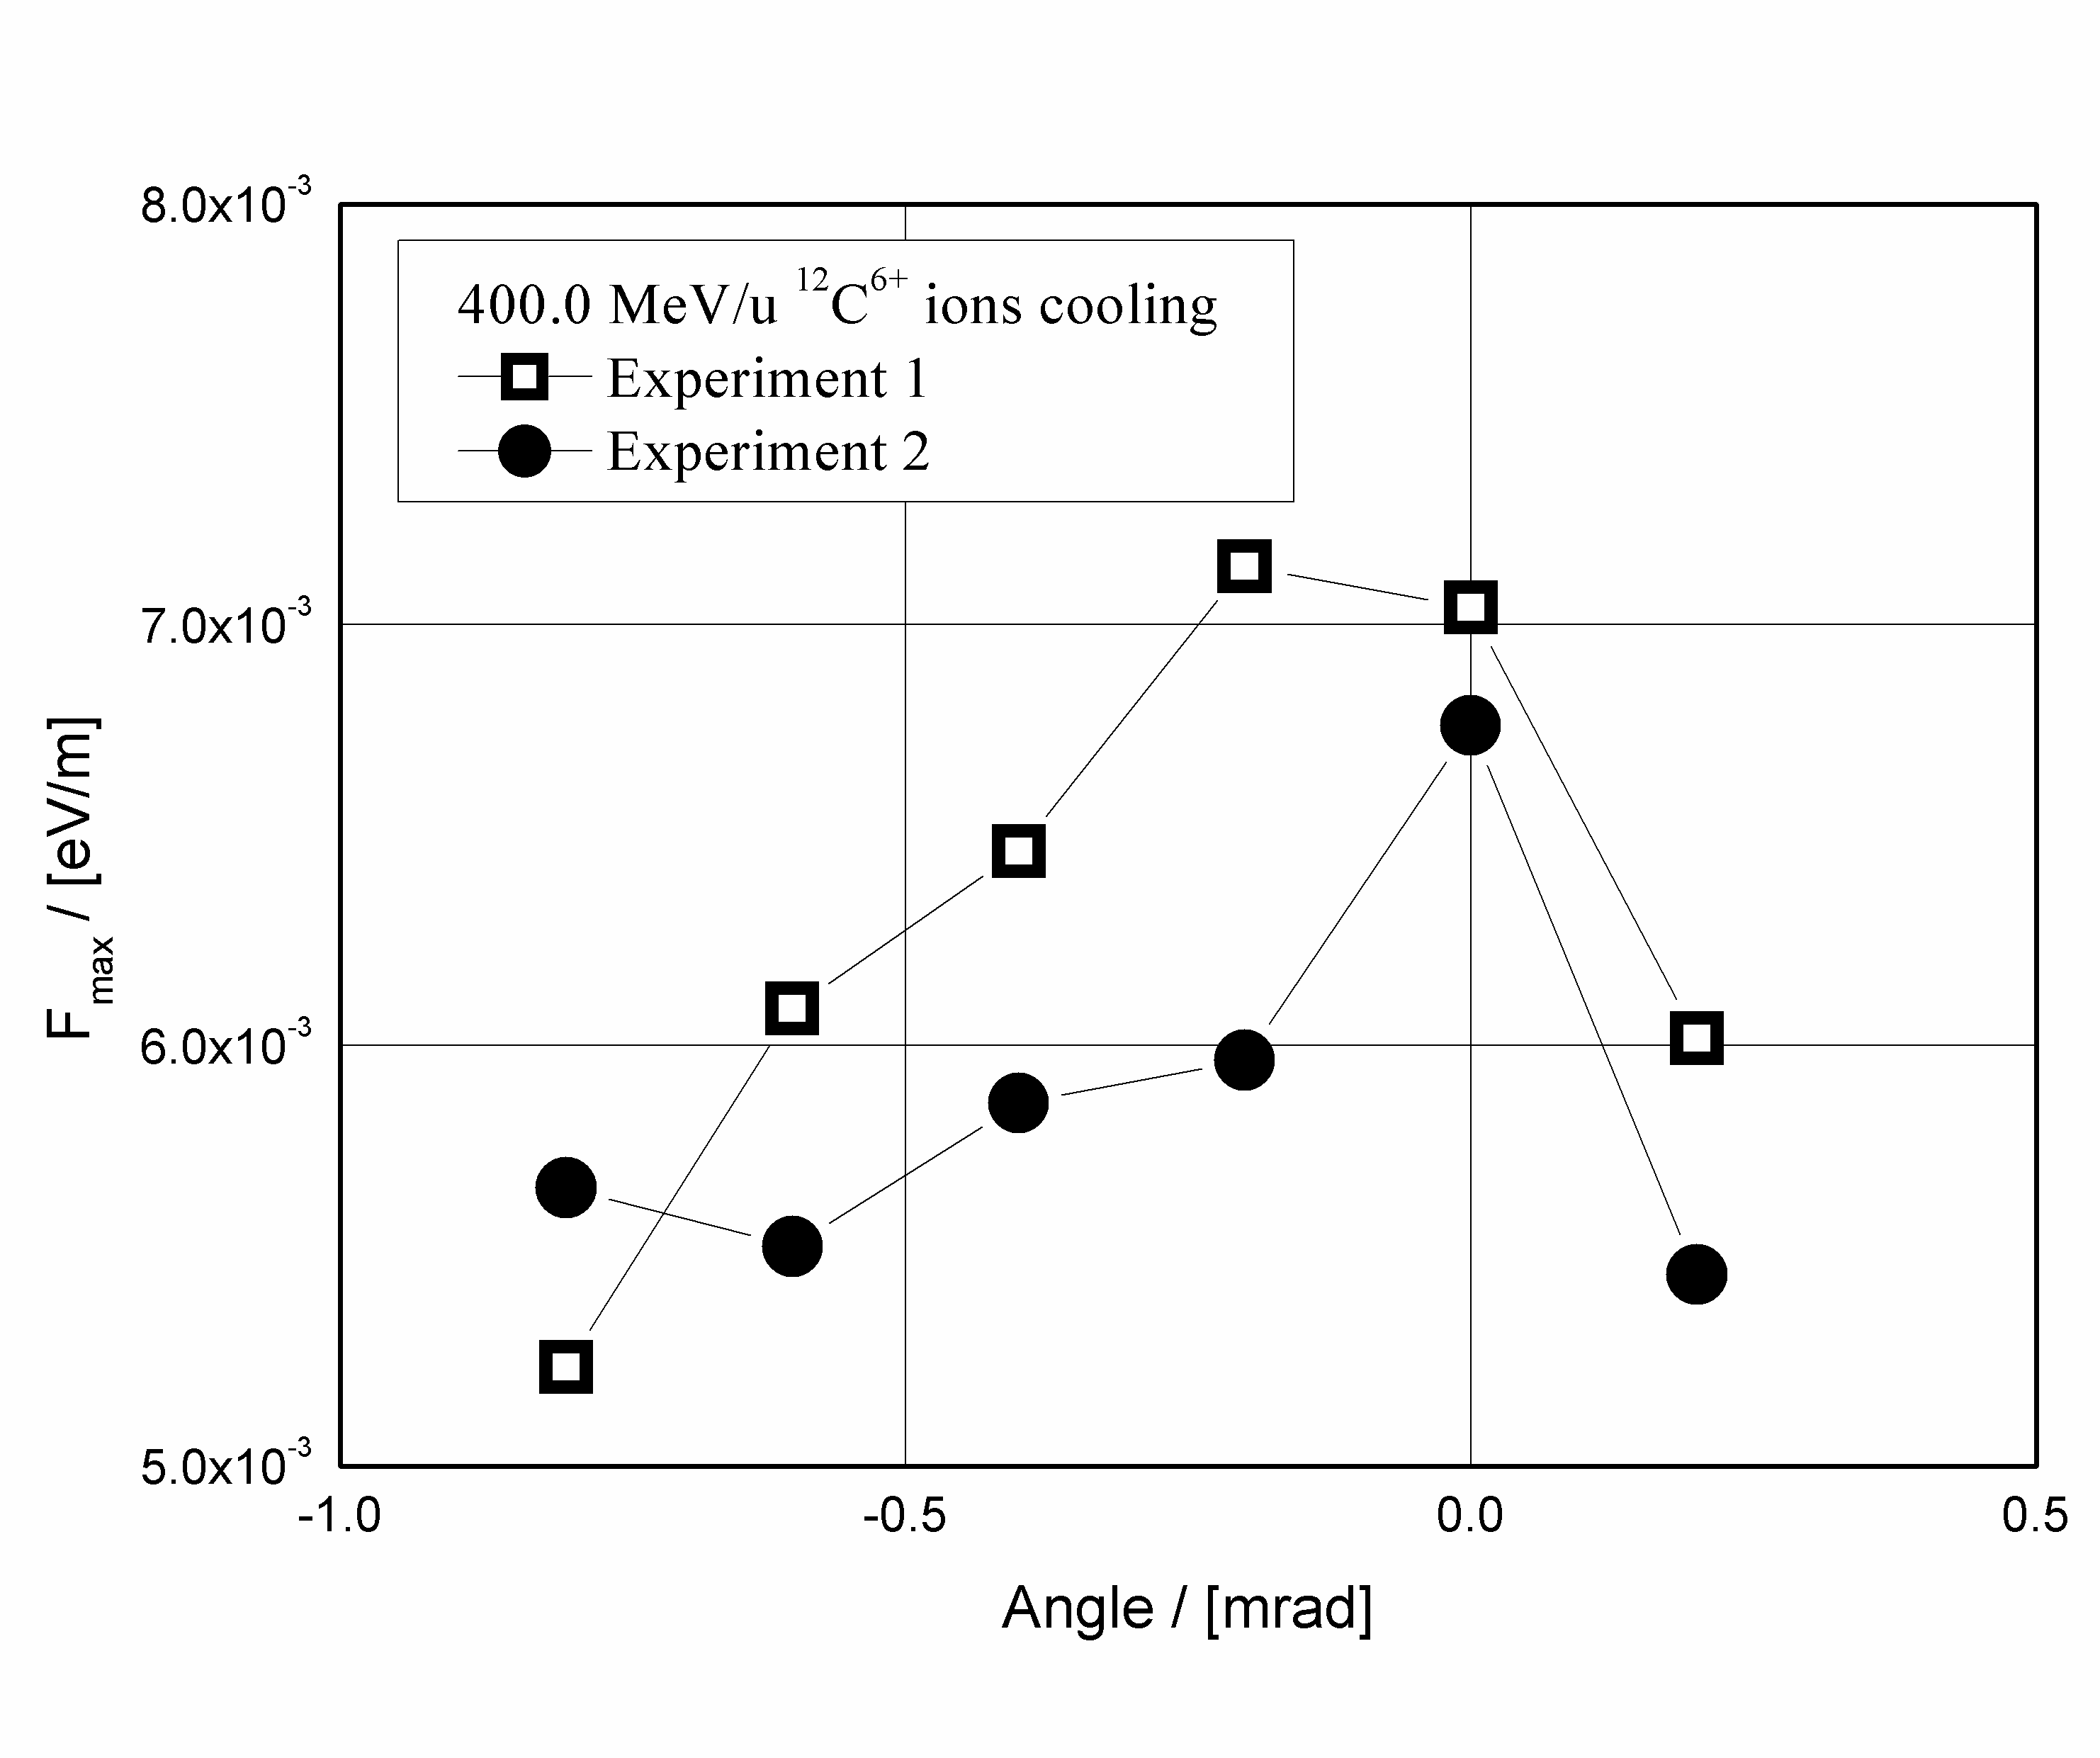
纵向冷却力测量
电子-离子束流之间的夹角对冷却力大小的影响
电子-离子束之间的夹角会显著影响冷却效果，等效的，我们可以认为夹角相当于增大了电子束的温度。同时，夹角也会造成冷却后束流的横向尺寸显著增大。

Slide 12
横向冷却时间测量
CSRm通过水平多圈注入+快速电子冷却实现束流累积，对束流横向冷却时间的测量以及影响因素的分析有助于优化注入累积过程
CSR缺乏非阻挡型束流剖面测量装置
在运行中，通常采用刮束器来分析冷却前后的束流尺寸

Slide 13
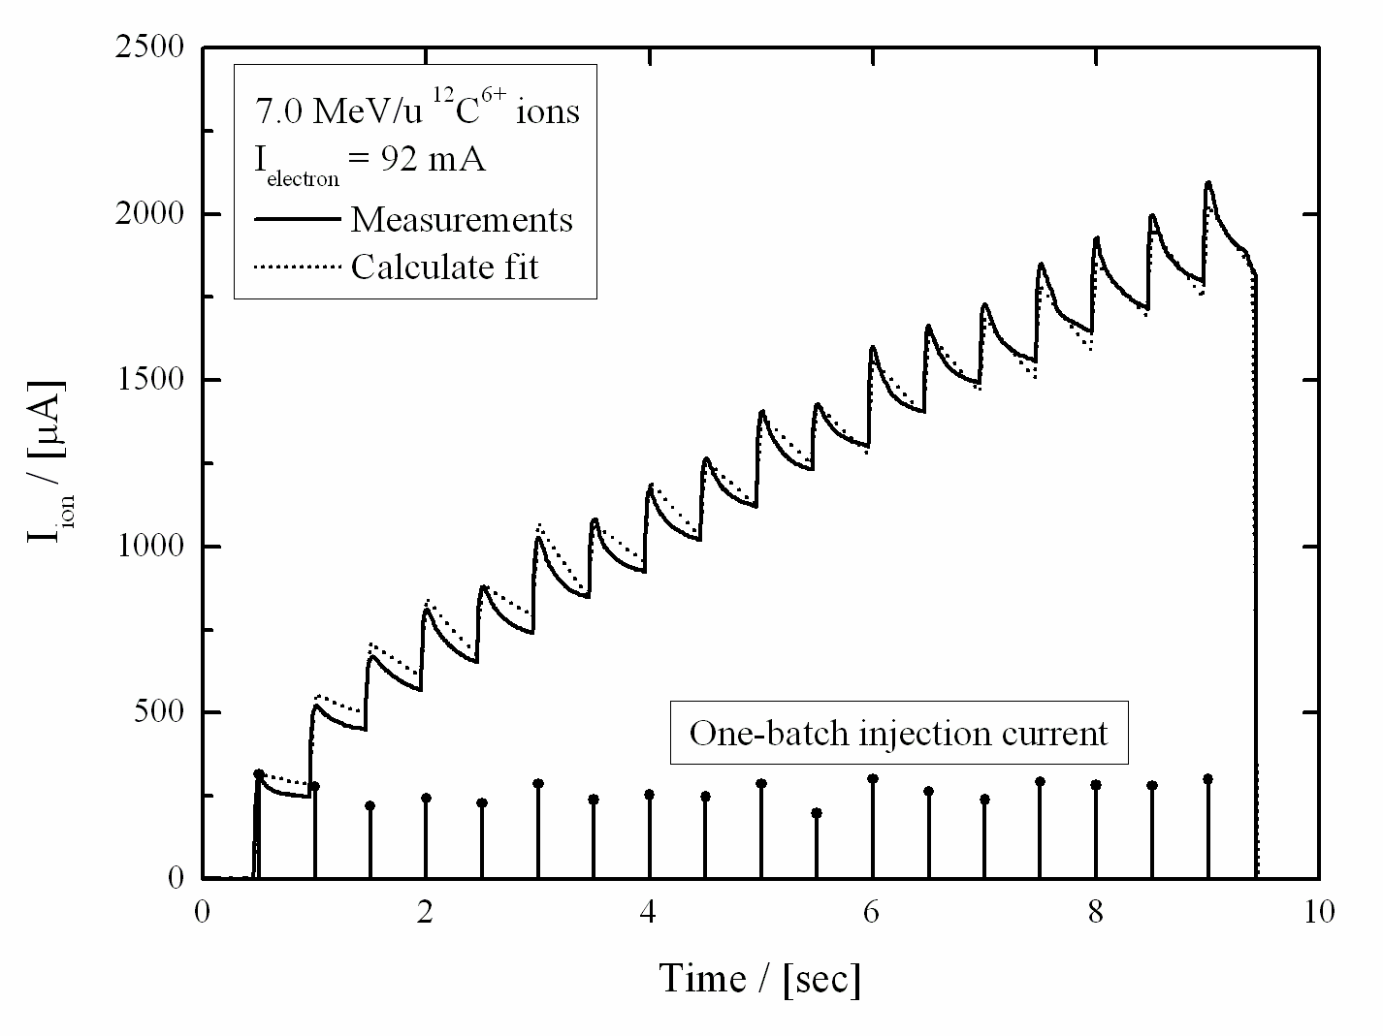
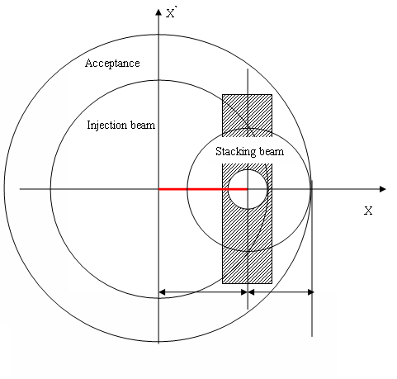
横向冷却时间测量
多圈（剥离）注入+电子冷却的束流累积过程：
凸轨磁铁将环内闭轨设置到注入束流位置
随着凸轨幅值逐渐减小，离子均匀涂抹整个注入接受度
注入束流发射度在电子冷却作用下快速收缩
再次注入，发射度小于储存接受度的离子被储存

Slide 14
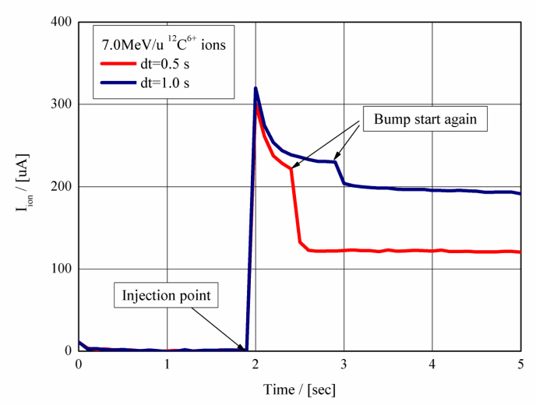
横向冷却时间测量
由于再次注入时，发射度小于储存接受度的离子才能够被储存，因此通过分析此过程中的束流损失，可以获取横向冷却时间的信息
关闭注入器，只改变注入点的轨道，
不同时间间隔下，束流损失不一样

Slide 15
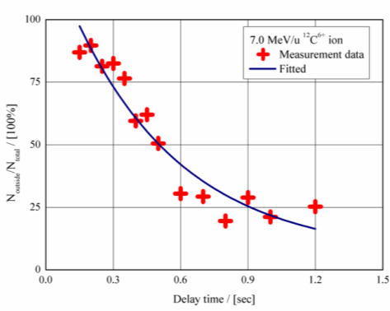
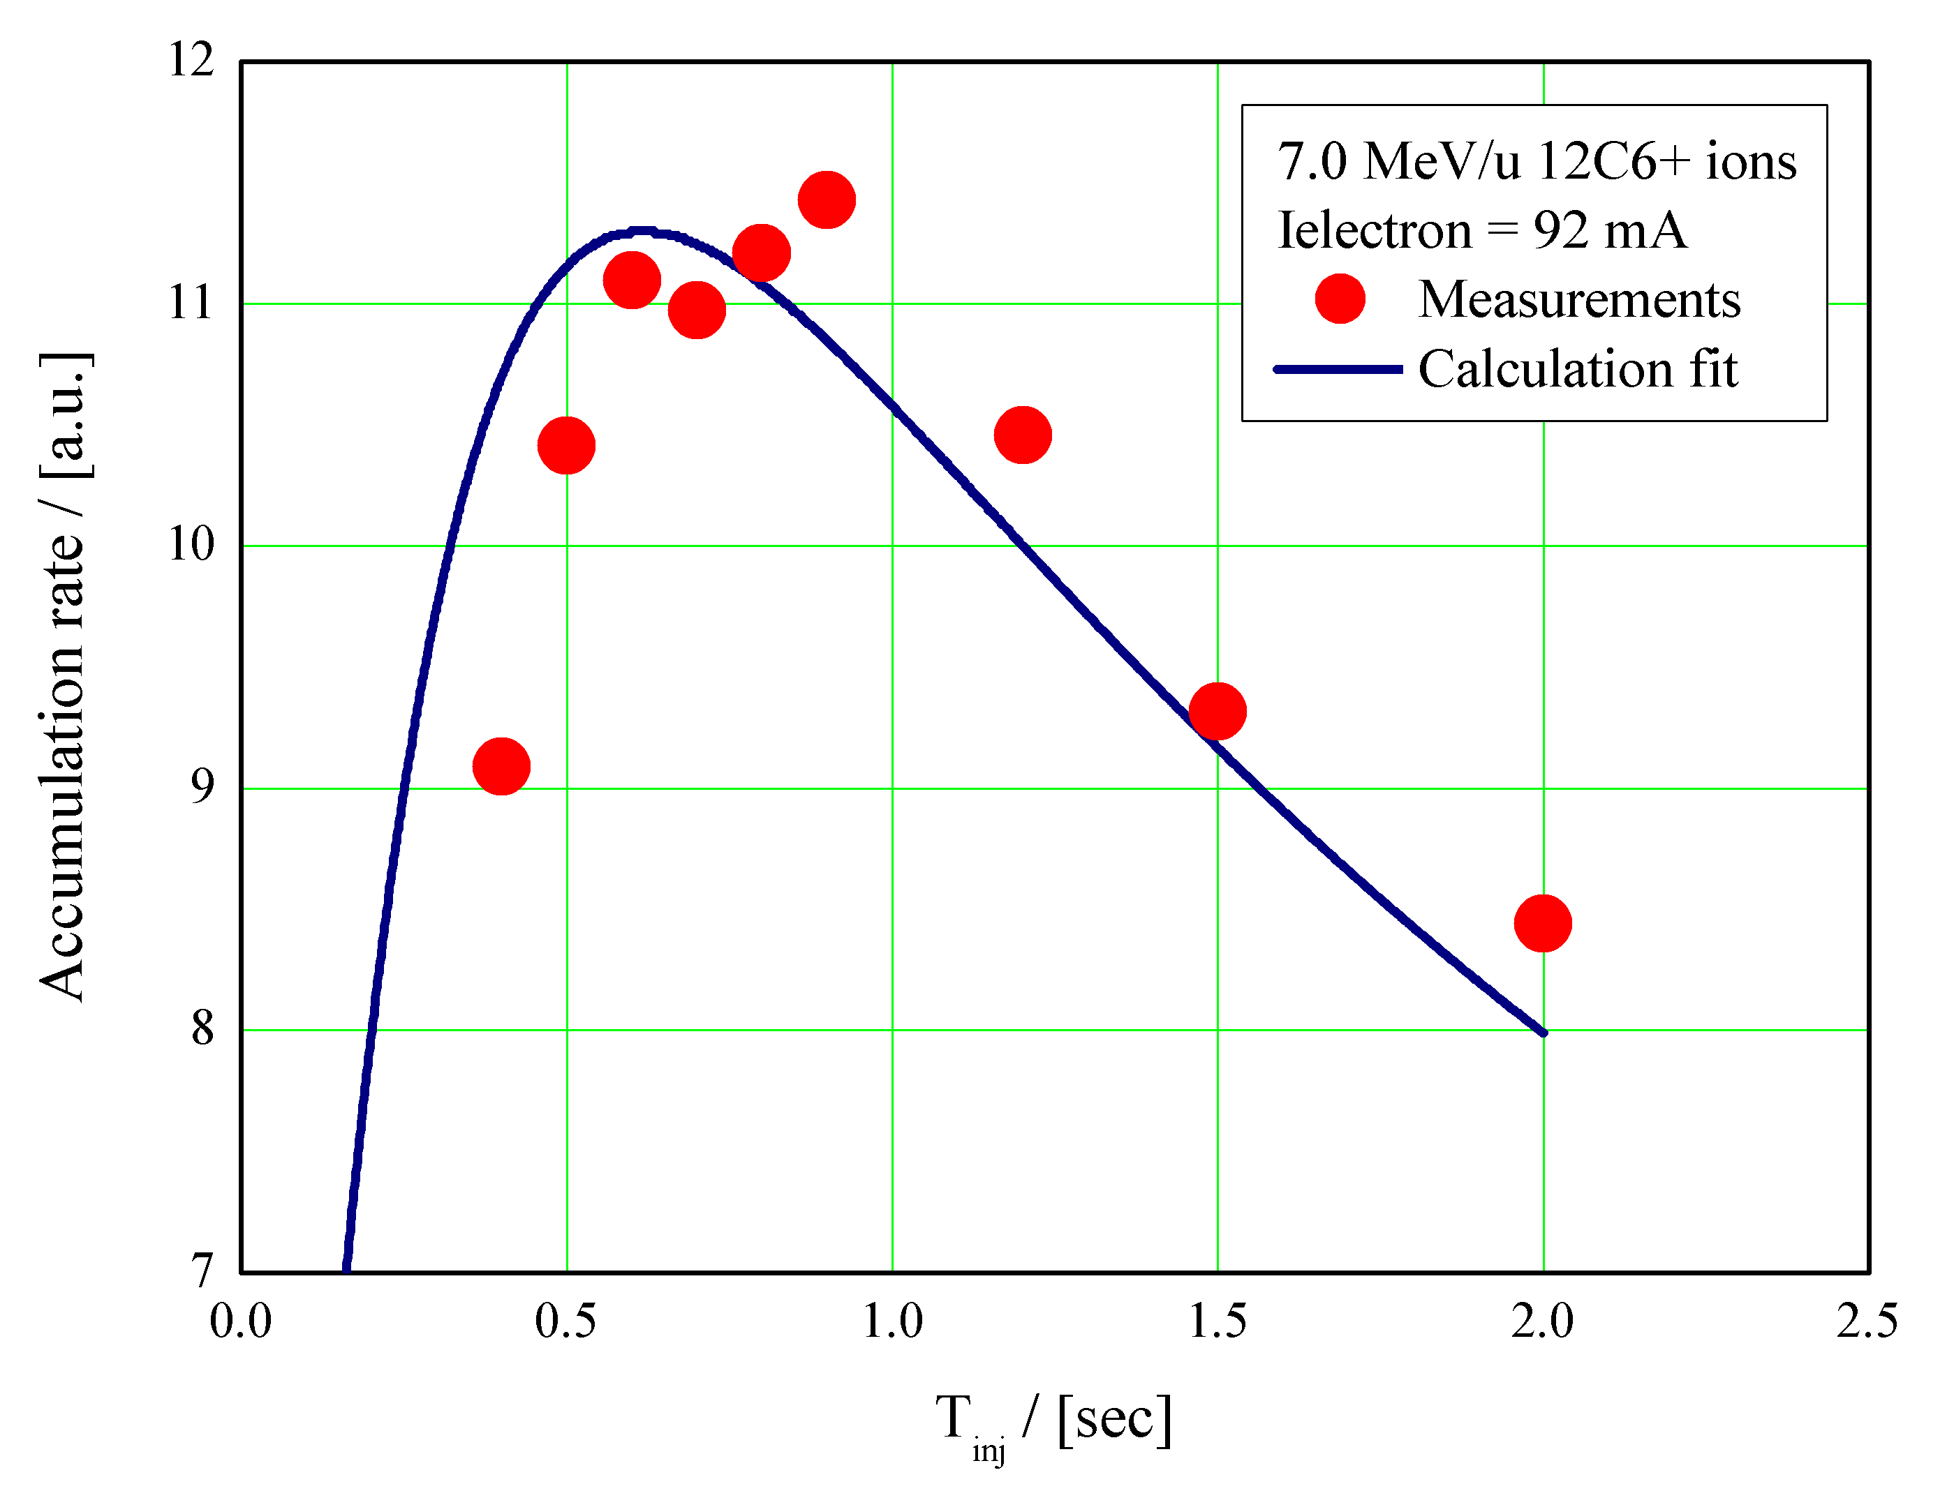
横向冷却时间测量

Slide 16
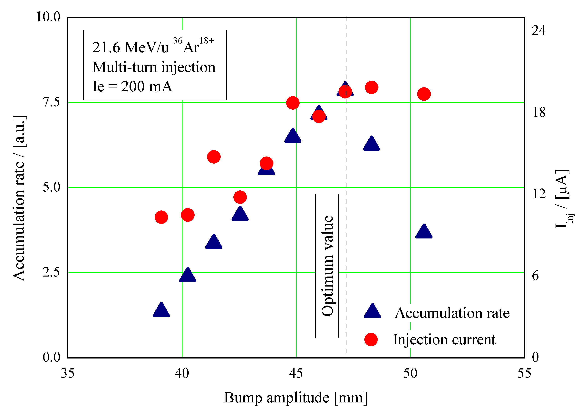
横向冷却时间测量
增大凸轨的幅值，会增加注入束流的接受度，但同时也会减小用于储存束流的接受度

Slide 17
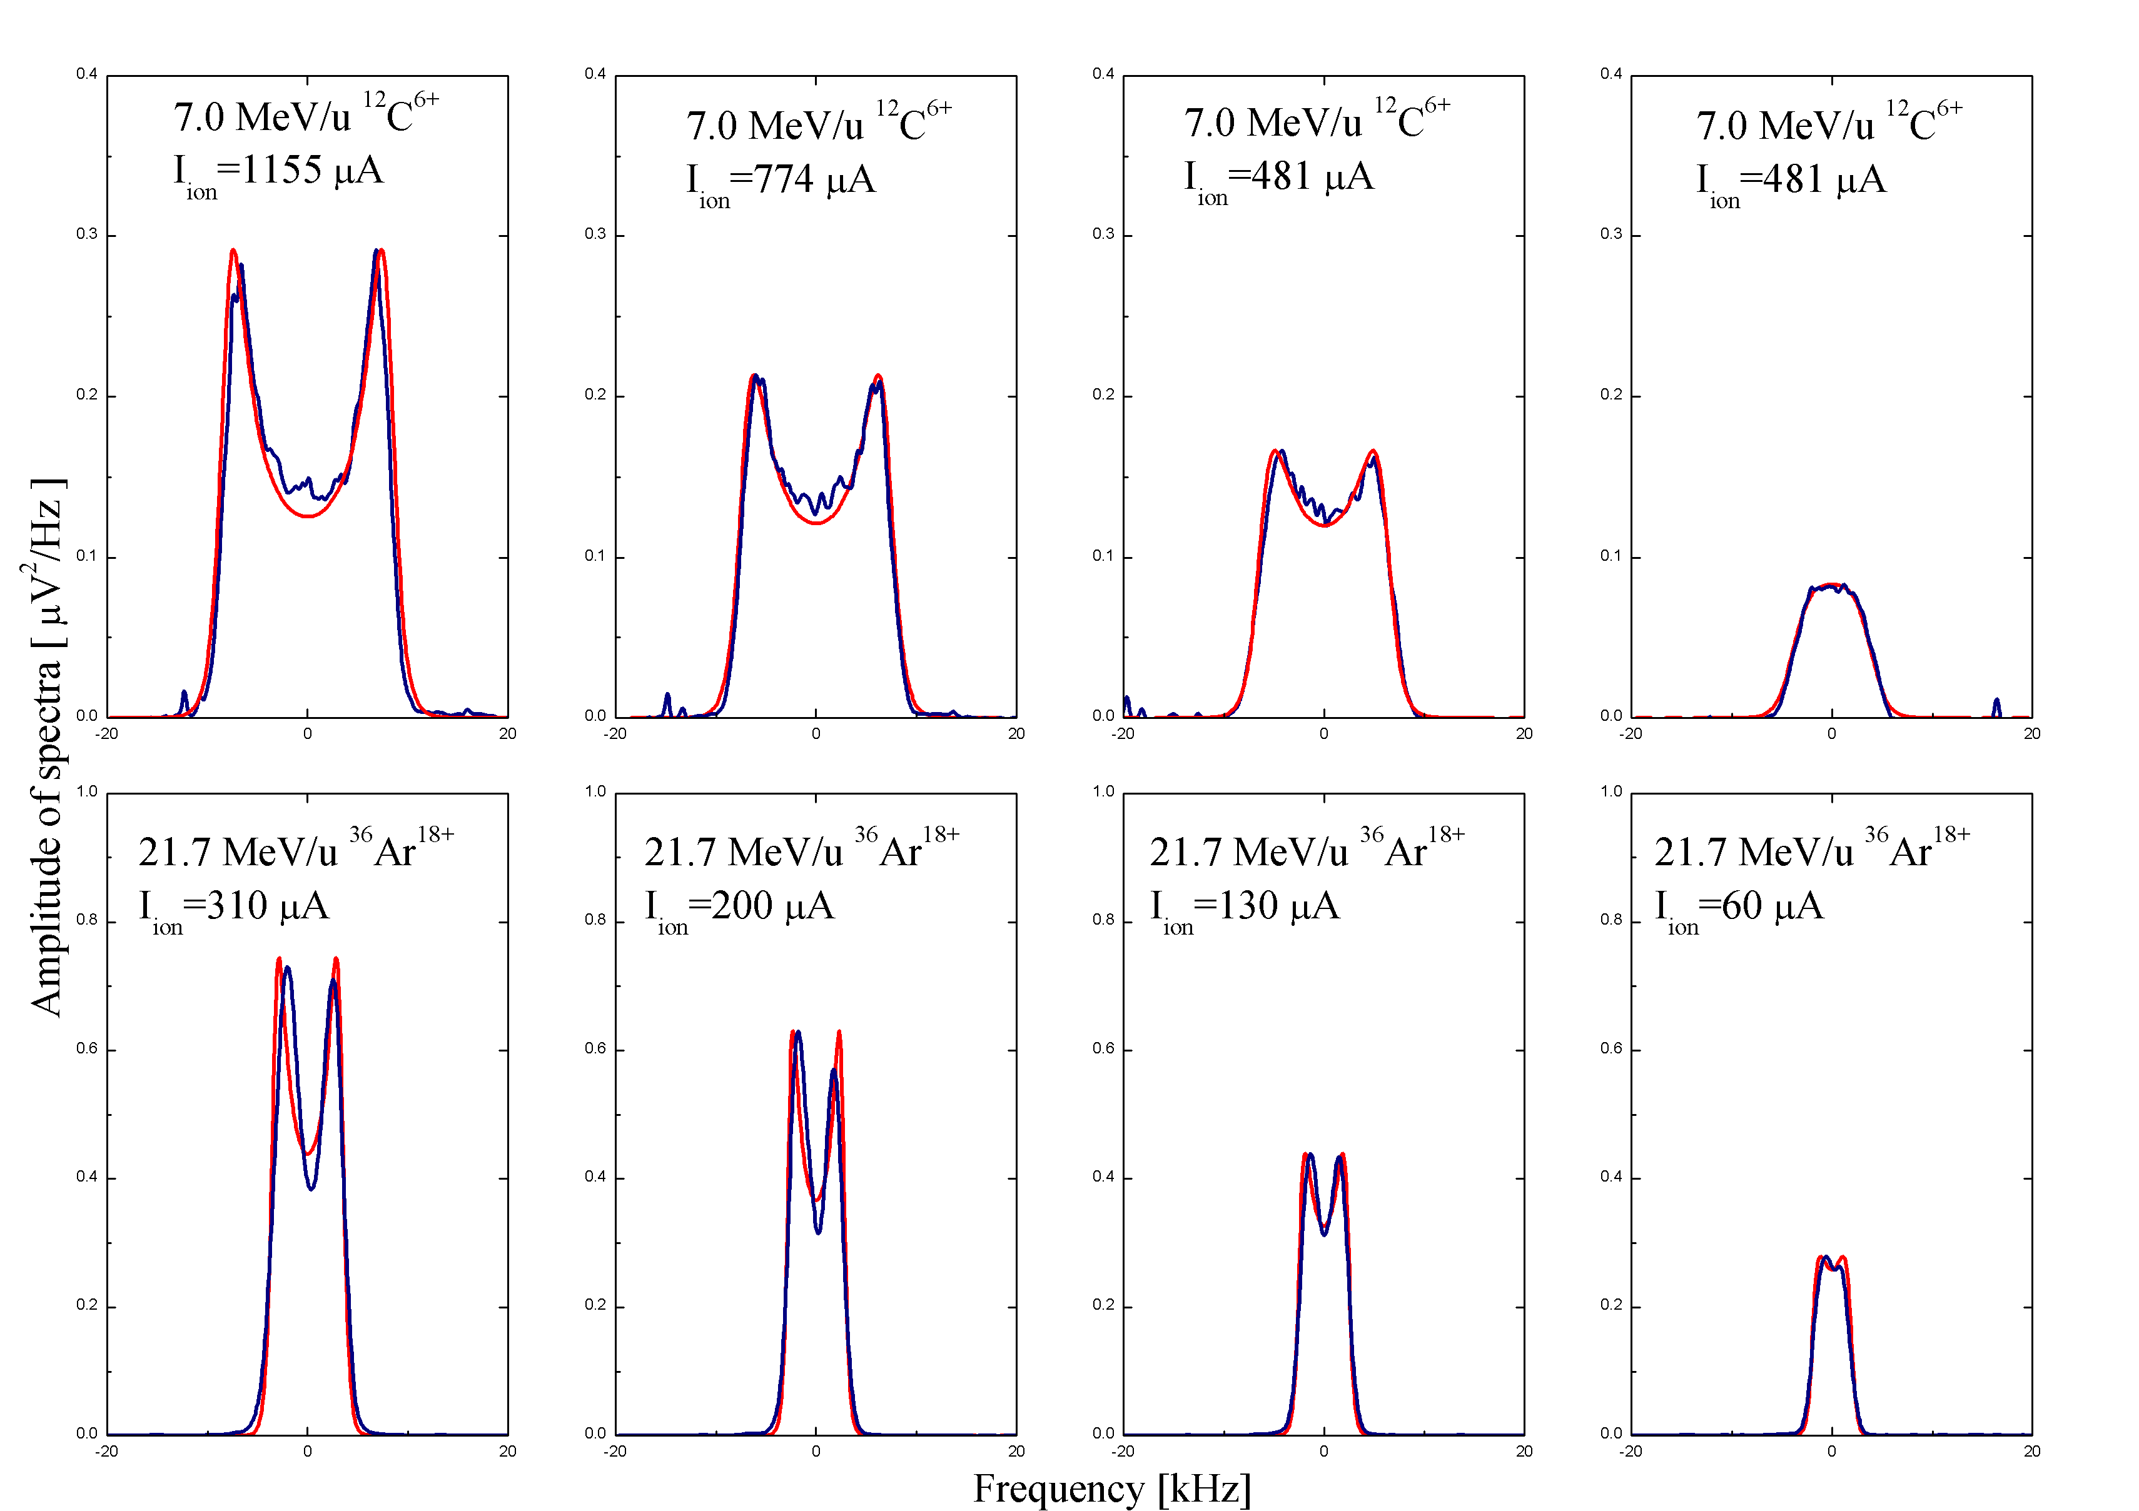
冷却束流的特性---纵向Schottky谱

Slide 18
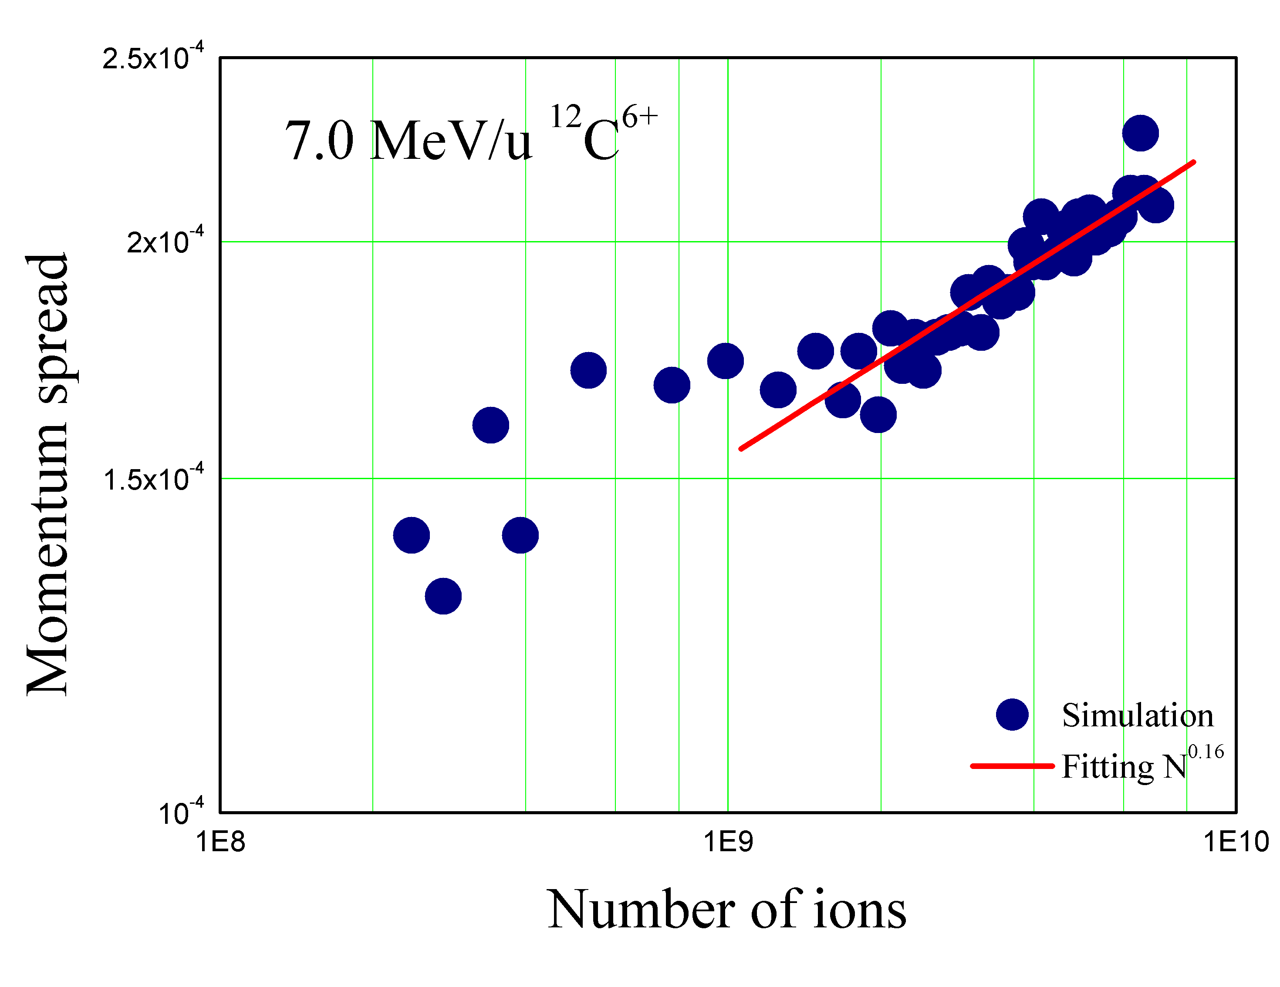
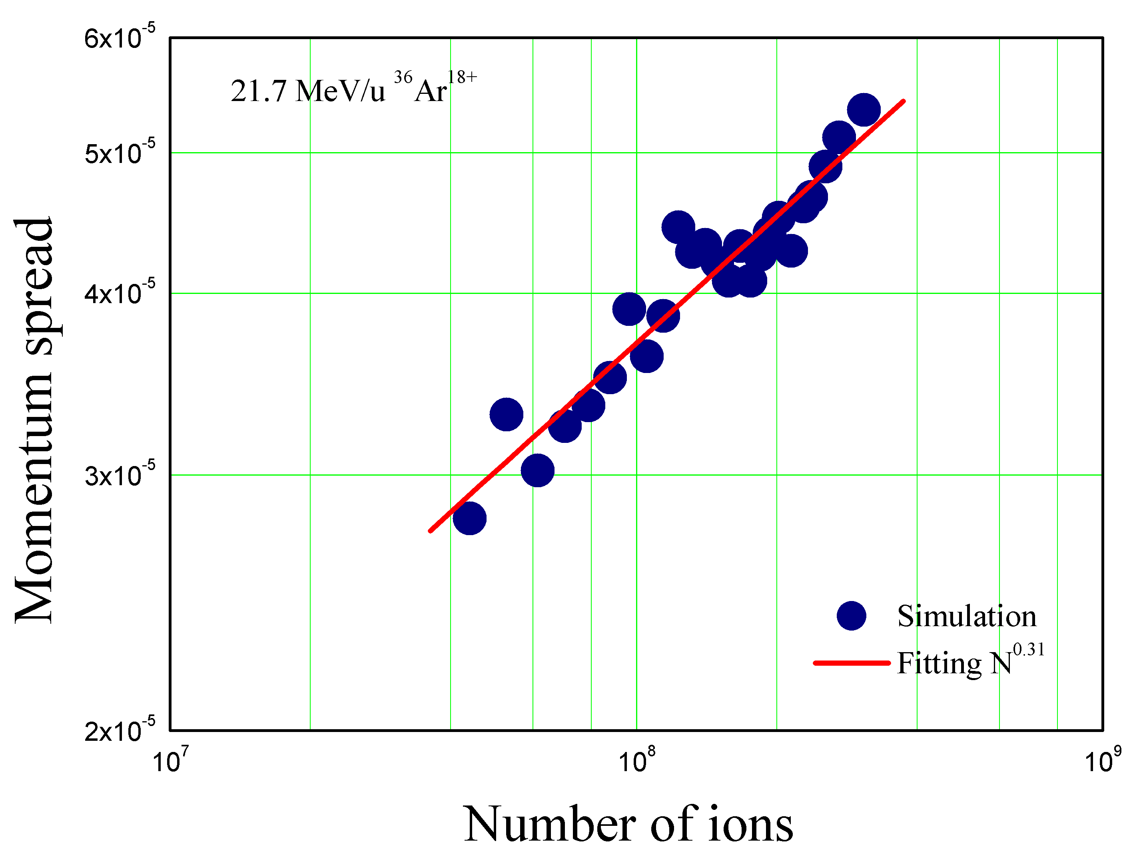
冷却束流的特性---动量分散
冷却达到平衡之后的动量分散随储存离子数目的变化。
200 MeV/u C⁶⁺
~N^{0.35}

Slide 19
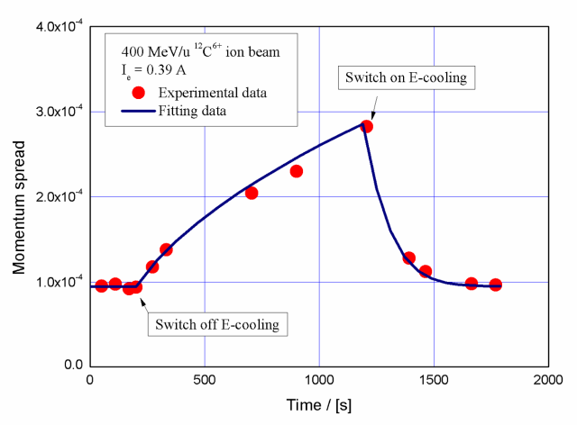
冷却束流的特性---冷却与散射
通过开关电子束来估算储存环内的冷却和加热效应的大小
Diffusion rate：

Slide 20
离子束团的冷却
当流强较大时，束团长度的增长是否由于电子冷却带来的不稳定性？

Slide 21
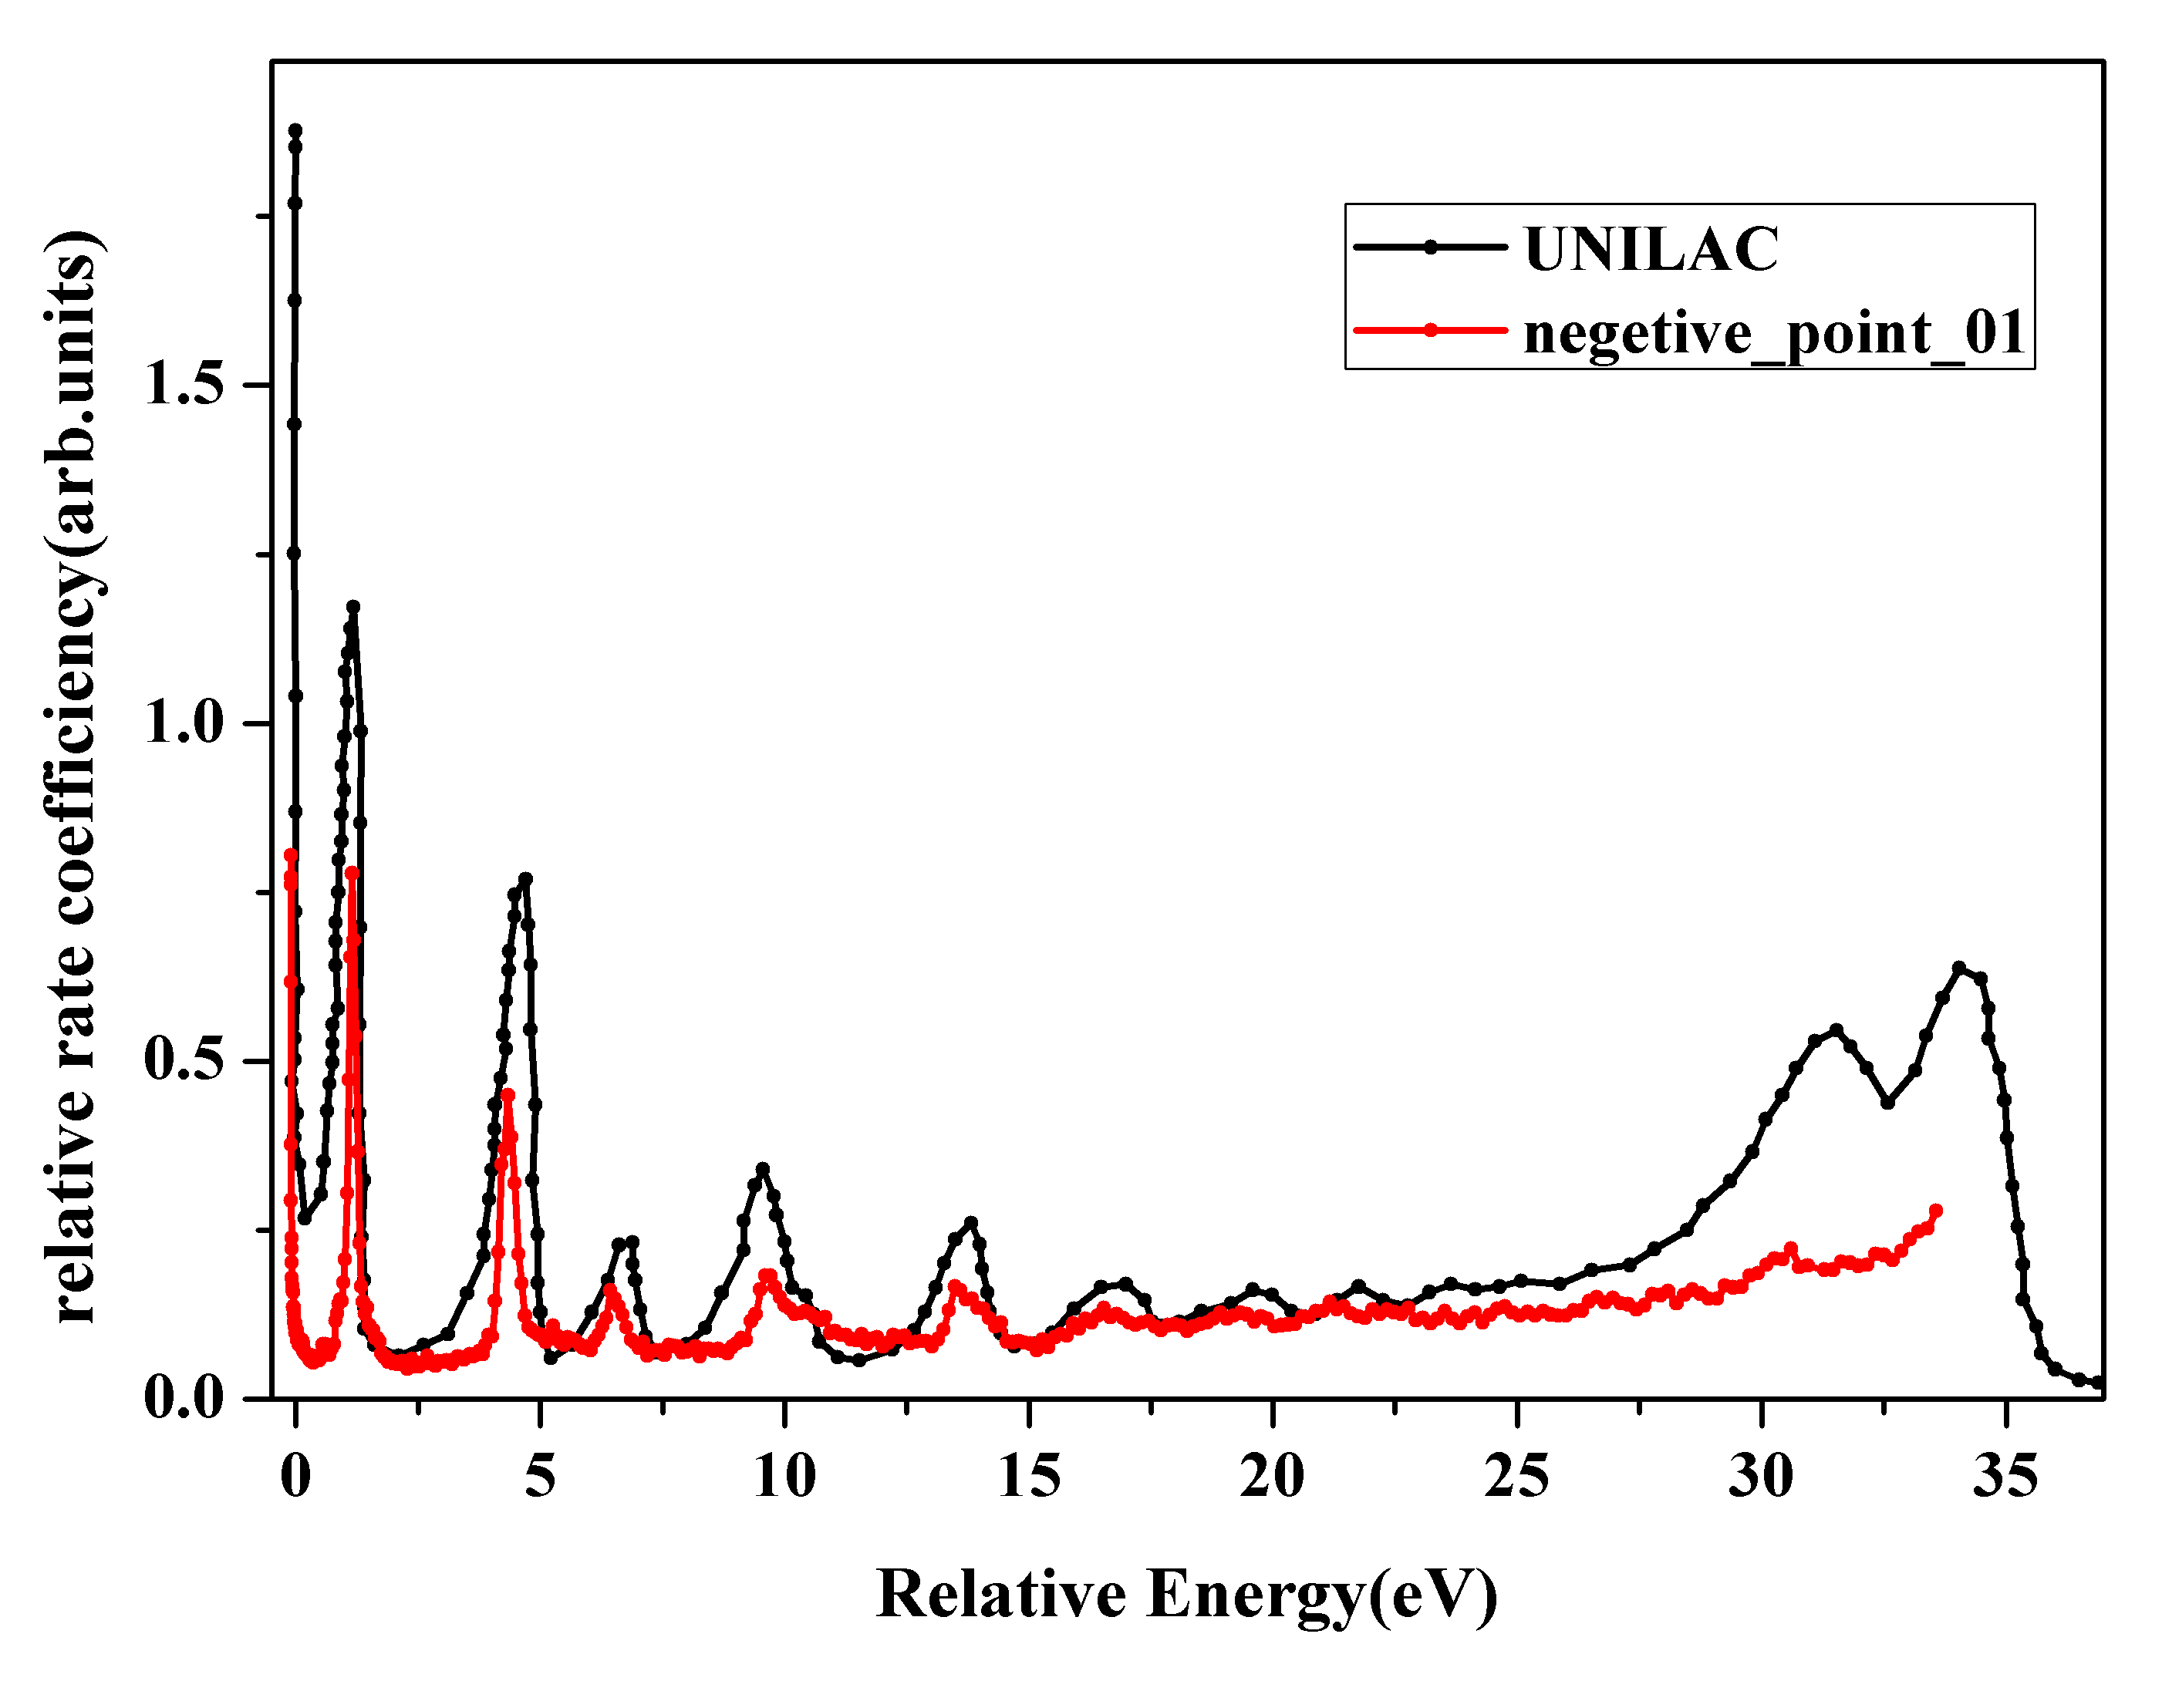
电子-离子复合实验
电子冷却不仅可以用于束流冷却，更可以作为物理实验的平台
8.5 MeV/u Ar¹⁵⁺

Slide 22
总结与讨论
HIRFL-CSR的两台电子冷却装置的运行显著提高了储存束流的品质
采用快速改变电子束能量的方法初步测量了纵向冷却力，并据此对冷却装置的运行进行优化
缺乏非阻挡型剖面探测器来研究横向冷却效果的测量，目前只能通过分析束流损失来估算横向冷却的效果
由Schottky信号获得的动量分散信息反映了冷却束流的特性，最好能够结合束流尺寸的变化做进一步分析
强流冷却束流的不稳定性是影响储存离子数目提高的关键因素

Slide 23
谢谢大家！

